Slide 1
আজকের ক্লাসে সবাইকে স্বাগত

Slide 2
শিক্ষক পরিচিতি
কামরুন নাহার
সহকারী শিক্ষক
পাইথল সরকারি প্রাথমিক বিদ্যালয়
গফরগাঁও, ময়মনসিংহ।

Slide 3
পাঠ পরিচিতি
শ্রেণিঃ তৃতীয়
বিষয়ঃ বাংলাদেশ ও বিশ্বপরিচয়
অধ্যায়ঃ দশ
পাঠঃ বঙ্গবন্ধু ও মুক্তিযুদ্ধ
পাঠ্যাংশঃ ১৯৭১ সালের……..কাজ করব।
সময়ঃ ৩৫ মিনিট।

Slide 4
শিখনফলঃ এই পাঠ শেষে শিক্ষার্থীরা শিখবে...
১৪.১.১: জাতির পিতার জীবনী সংক্ষেপে বলতে পারবে।
১৪.১.২: বাংলাদেশের স্বাধীনতা অর্জনে জাতির পিতার অবদান উল্লেখ করতে পারবে।

Slide 5
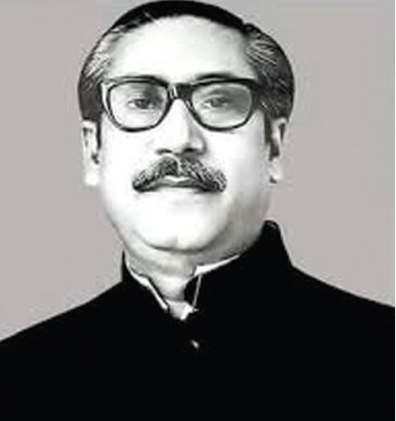
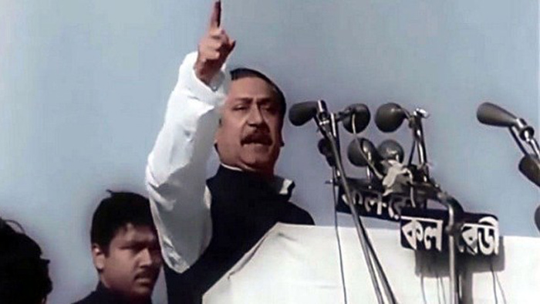
চলো আমরা কিছু ছবি দেখি
বঙ্গবন্ধু শেখ মুজিবুর রহমান

Slide 6
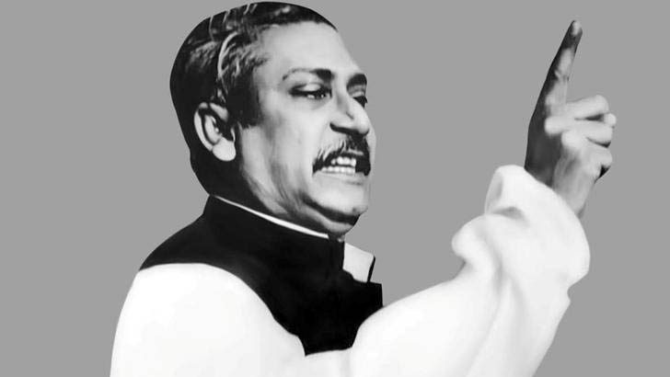
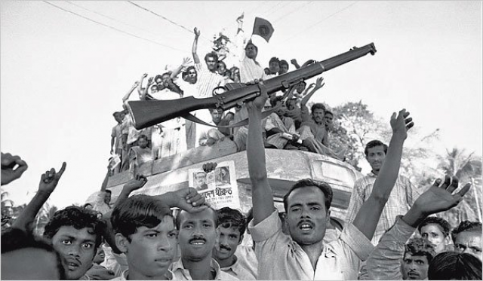
বঙ্গবন্ধু শেখ মুজিবুর রহমান

Slide 7
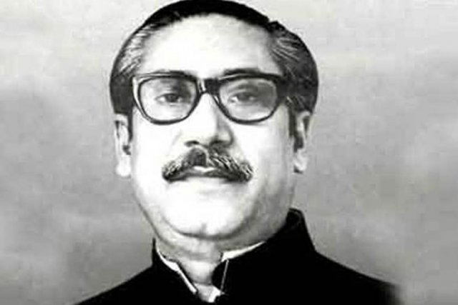
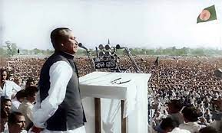
আজকের পাঠঃ
বঙ্গবন্ধু ও মুক্তিযুদ্ধ

Slide 8
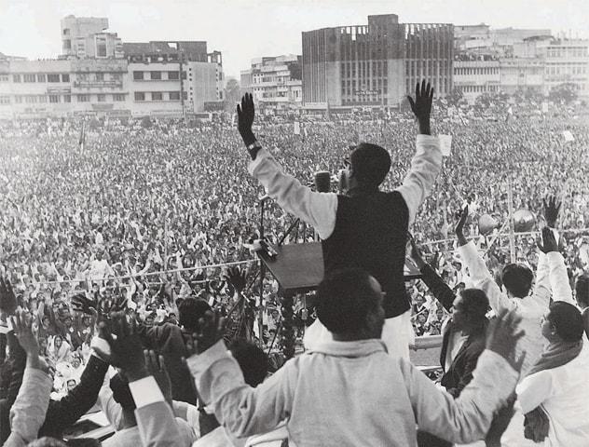
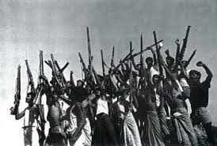
৭ই মার্চ ১৯৭১ | বঙ্গবন্ধু শেখ মুজিবুর রহমান রেসকোর্স ময়দানে ভাষণ দেন।

Slide 9
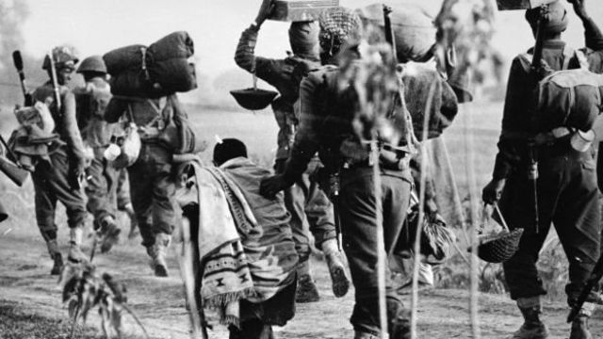
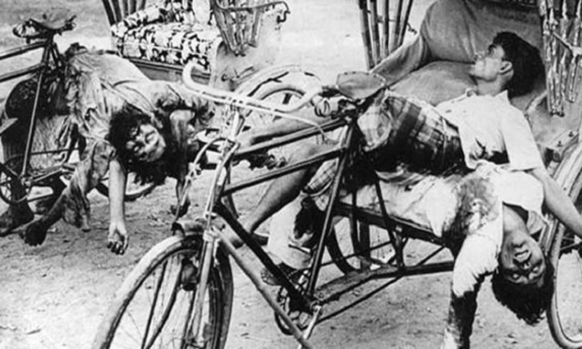
২৫শে মার্চ ১৯৭১ | পাকিস্থানিরা নিরীহ বাঙালিরউপর আক্রমণ করে।

Slide 10
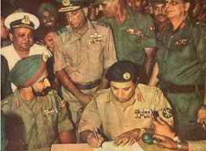
১৬ই ডিসেম্বর ১৯৭১ | বাংলাদেশ স্বাধীন হয়। আমরা বিজয় লাভ করি।

Slide 11
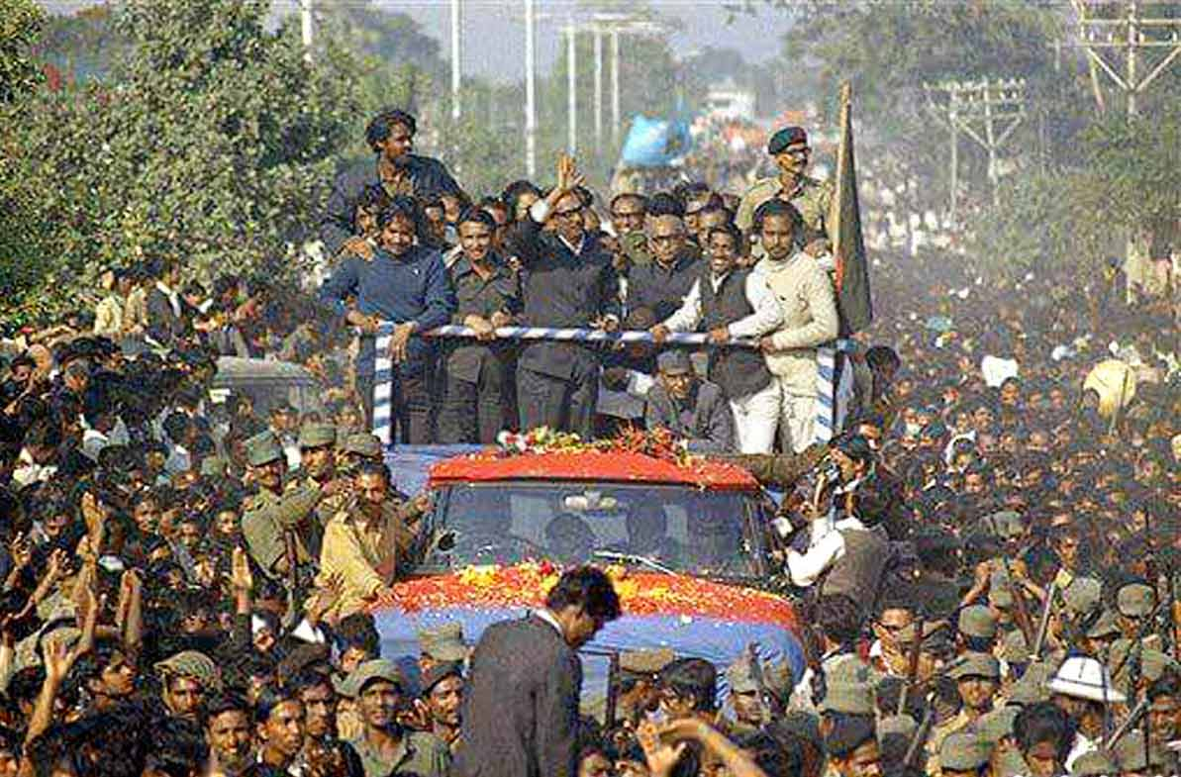
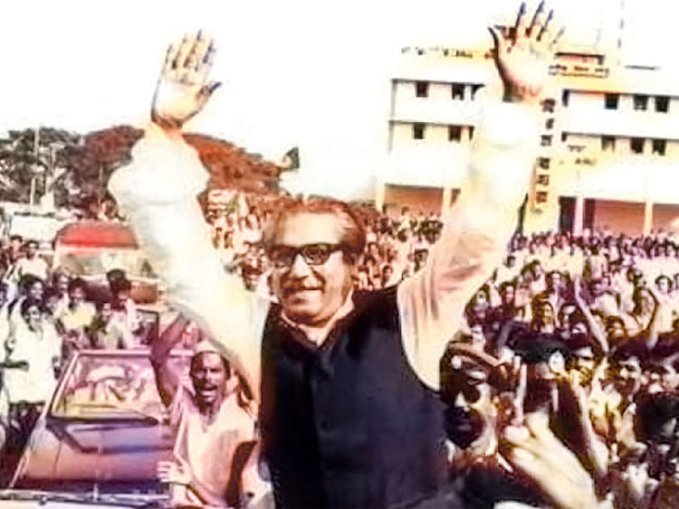
১০ই জানুয়ারি ১৯৭২ | বঙ্গবন্ধু শেখ মুজিবুর রহমান বাংলাদেশ ফিরে আসেন।

Slide 12
১৫ই আগস্ট ১৯৭৫ | বঙ্গবন্ধু শেখ মুজিবুর রহমান ঘাতকের হাতে সপরিবারে শহিদ হন।

Slide 13
একক কাজ
সঠিক উত্তরের পাশে টিক চিহ্ন দাও।
কবে বাংলাদেশের স্বাধীনতা ঘোষণা করা হয়?
ক) ৭ই মার্চ
খ) ২৫শে মার্চ
গ) ২৬শে মার্চ
ঘ) ১৬ই ডিসেম্বর

Slide 14
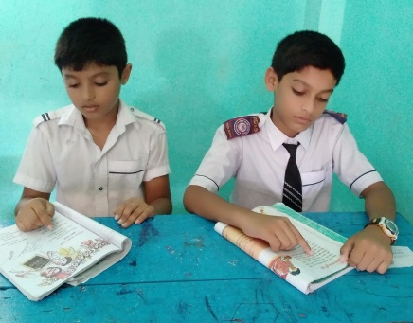
জোড়ায় কাজ
বাংলাদেশ কখন স্বাধীনতা অর্জন করে?
১৯৭৫ সালে কী হয়েছিল তা লেখ।

Slide 15
জোড়ায় কাজ
১৯৭১ সালের উল্লেখযোগ্য ঘটনাগুলো তারিখের পাশে লেখ।
৭ই মার্চ | বঙ্গবন্ধু শেখ মুজিবুর রহমান রেসকোর্স ময়দানে ভাষণ দেন
২৫শে মার্চ | পাকিস্থানিরা নিরীহ বাঙালিরউপর আক্রমণ করে।
২৬শে মার্চ | বঙ্গবন্ধু শেখ মুজিবুর রহমান স্বাধীনতার ঘোষণা করেন।
১৬ই ডিসেম্বর | বাংলাদেশ স্বাধীন হয়।

Slide 16
দলীয় কাজ
বঙ্গবন্ধুর ছবি সংগ্রহ করে একটি অ্যালবাম তৈরি কর।

Slide 17
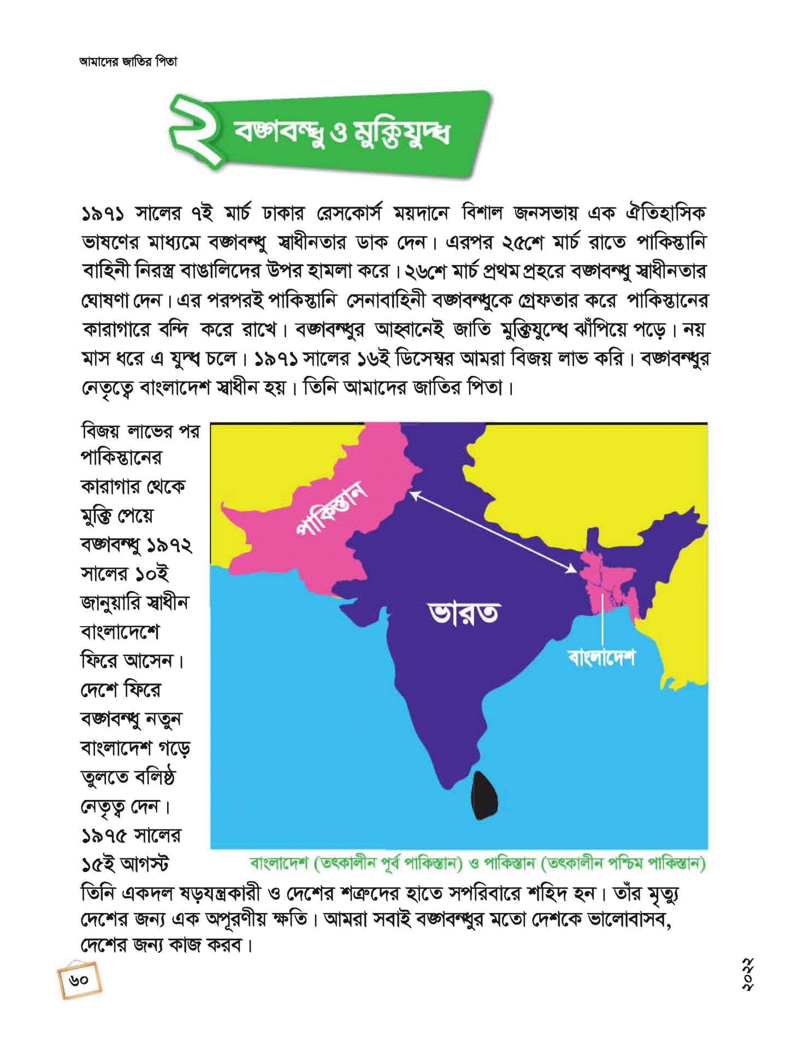
পাঠ্য বইয়ের সাথে সংযোগ
তোমরা বইয়ের ৬০ নংপৃষ্ঠা খোল এবং নীরবে পড়

Slide 18
মূল্যায়ন
মুক্তিযুদ্ধ কত মাস ধরে স্থায়ী হয়েছিল?
মুক্তিযুদ্ধের সময় বঙ্গবন্ধু কোথায় বন্দি ছিলেন?
বঙ্গবন্ধু কোন তারিখে দেশে ফিরে আসেন?

Slide 19
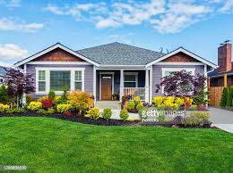
বাড়ির কাজ
আমরা কেন বঙ্গবন্ধুকে জাতির পিতা বলি সে সম্পর্কে
চারটি বাক্য লিখে আনবে।

Slide 20
সবাইকে ধন্যবাদ।

